Slide 1
第1章 Linux基础
第103讲 Linux基本操作

Slide 2
1 Linux的用户类型
Linux是多用户系统
根用户（系统管理员）:
又称为超级用户，用户账号为root，在系统中拥有最高权限，主要负责系统的管理工作。
普通用户:
由根用户创建，命名时不能以数字和下划线作为第一个字符。普通用户是系统的使用者，只在自己的目录下工作，没有系统管理权限。

Slide 3
2 Linux的登录
RHEL 7 的两种登录方式
图形化界面（GUI）方式
文本界面的方式。
例如 GUI登录

Slide 4
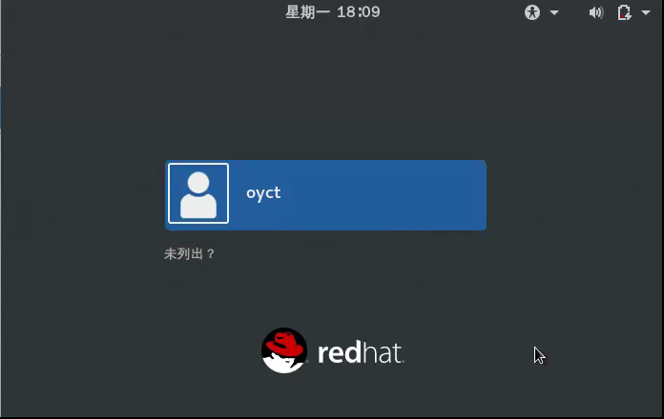
2 Linux的登录
Red Hat Enterprise Linux 6为用户提供两种登录方式: 图形化界面（GUI）方式 和 文本界面的方式。
例如 GUI登录

Slide 5
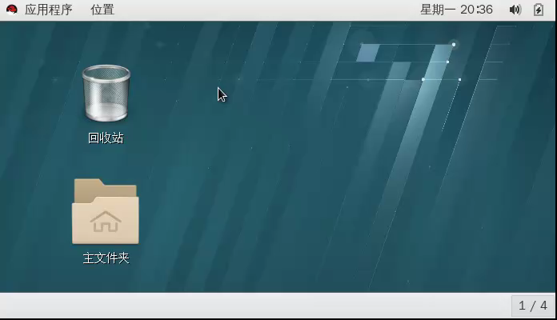
2 Linux的登录
进入Linux的文本界面- (1) 虚拟控制台
使用Ctrl+Alt+F2~F6 切换虚拟控制台
使用Ctrl+Alt+F1返回到GUI环境

Slide 6
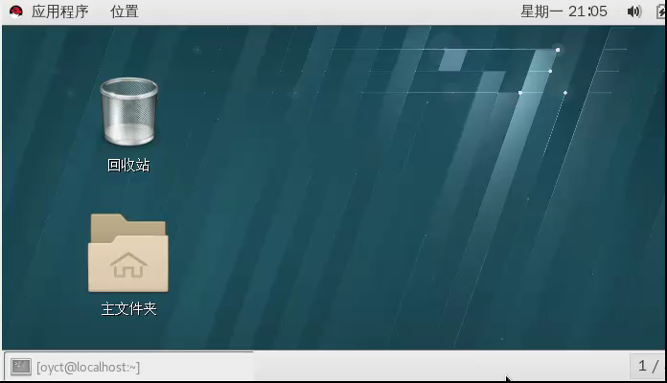
2 Linux的登录
（2）GUI下的仿真终端
在桌面上右击选择【打开终端】命令

Slide 7
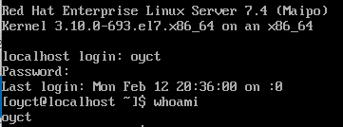
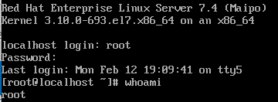
2 Linux的登录
登录成功后，根用户和普通用户界面有差异

Slide 8

3 Linux的注销
RHEL7 提供两种方式的注销，即图形界面下注销，文本界面下注销。
图形界面：

Slide 9
3 Linux的注销
文本界面下注销
用户可直接在shell提示符后输入命令
$ logout
$ ctrl+d
$ exit

Slide 10
4 Linux的运行级别
Linux的运行级别
运行级别(runlevel)就是操作系统当前正在运行的功能级别。 它让一些程序在一个级别启动，而另外一个级别的时候不启动。

Slide 11
4 Linux的运行级别
Linux系统有7个运行级别(runlevel)
#0：系统停机状态，系统默认运行级别不能设为0，否则不能正常启动
#1：单用户工作状态，root权限，用于系统维护，禁止远程登陆
#2：多用户状态(没有NFS)
#3：完全的多用户状态(有NFS)，登陆后进入控制台命令行模式
#4：系统未使用，保留
#5：X11控制台，登陆后进入图形GUI模式
#6：系统正常关闭并重启，默认运行级别不能设为6，否则不能正常启动

Slide 12
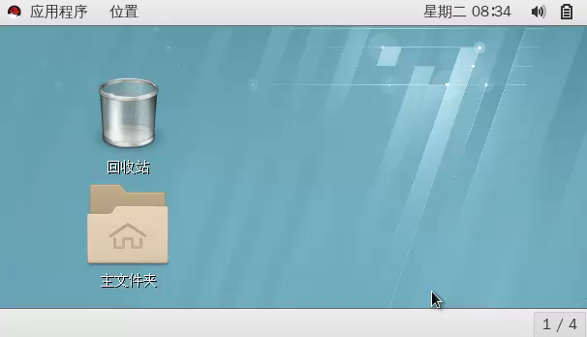
4 Linux的运行级别
查看运行级别用：runlevel
进入其它运行级别用：init N

Slide 13
4 Linux的运行级别
查看运行级别用：runlevel
进入其它运行级别用：init N

Slide 14
4 Linux的运行级别
默认运行级别
RHEL 7以前版本可以修改/etc/inittab中的id:5:initdefault: 参数值来实现;
RHEL7在/etc/inittab文件中没有修改默认级别的参数，而使用systemd创建符号链接指向默认运行级别;
在RHEL7中采用target概念来定义运行级别，分为3级、5级：
3级->multi-user.target
5级->graphical.target

Slide 15
4 Linux的运行级别
修改默认运行级别
RHEL 7以前版本可以修改/etc/inittab中的id:5:initdefault: 参数值来实现;
RHEL7在/etc/inittab文件中没有修改默认级别的参数，而使用systemd创建符号链接指向默认运行级别;
在RHEL7中采用target概念来定义运行级别，分为3级、5级：
3级->multi-user.target
5级->graphical.target

Slide 16
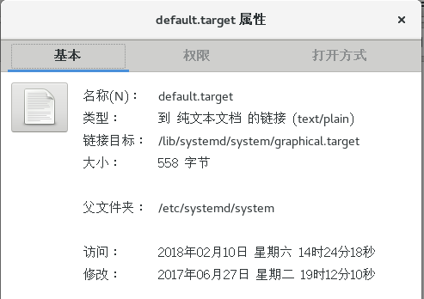
4 Linux的运行级别
查看默认运行级别
查看 /etc/systemd/system/default.target的属性
运行级别为：graphical.target (5)

Slide 17
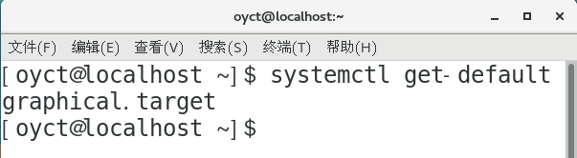
4 Linux的运行级别
查看默认运行级别
systemctl get-default

Slide 18
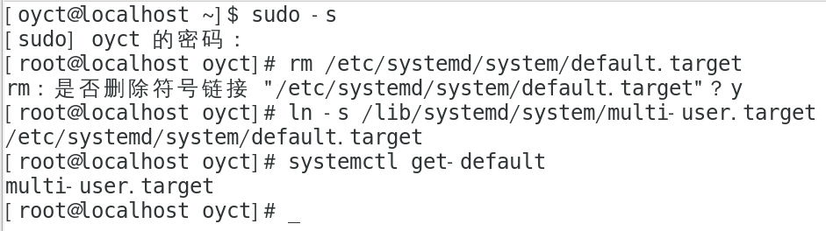
4 Linux的运行级别
RHEL7中修改默认运行级别
删除链接:
rm /etc/systemd/system/default.target
创建软链接：
ln -s /lib/systemd/system/multi-user.target /etc/systemd/system/default.target

Slide 19
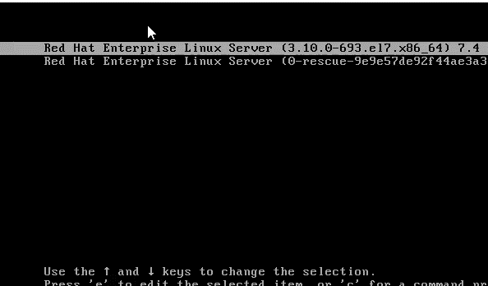
4 Linux的运行级别
RHEL7中修改默认运行级别
如果默认级别修改为#3（multi-user.target）
linux启动时可以直接进入文本界面

Slide 20
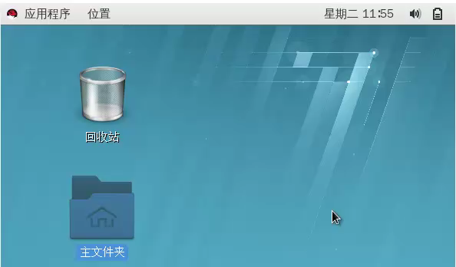
5 Linux的关机和重启
1. 图形界面
运行“系统->关机”命令

Slide 21
5 Linux的关机和重启
2. 文本界面
关闭计算机的命令
shutdown, halt, poweroff, init 0
重启计算机的命令
reboot、init 6。

Slide 22
6 作业
上机训练如下项目, 并截图
使用Ctrl+Alt+F2~F6 切换虚拟控制台，并使用自己的用户多次登陆；
查看运行级别用;

